Slide 1
Лекция 2. Часть 1.
Глобальные индексы Морана, Гири, Гетиса-Орда. График Морана
Факультет Экономических Наук
Департамент прикладной экономики
Москва, НИУ ВШЭ, 15.09.2026
Демидова Ольга Анатольевна, Профессор ДПЭ ФЭН, demidova@hse.ru

Slide 2
Индекс Морана
План лекции 2, часть 1.
Пространственная корреляция
Индекс Морана
Пространственная диаграмма Морана
Индекс Гири
Индекс Гетиса-Орда

Slide 3
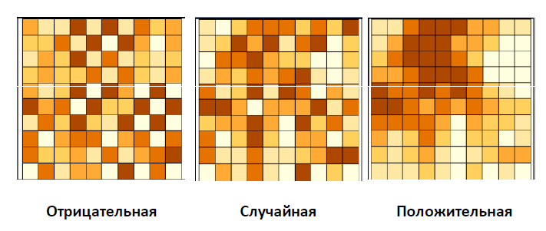
Индекс Морана
Пространственная корреляция

Slide 4
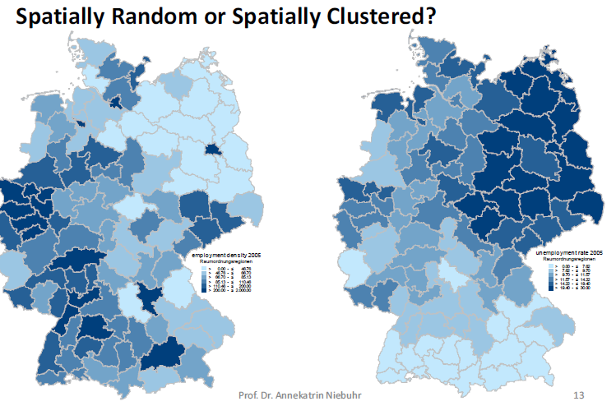
Индекс Морана
Пространственная корреляция

Slide 5

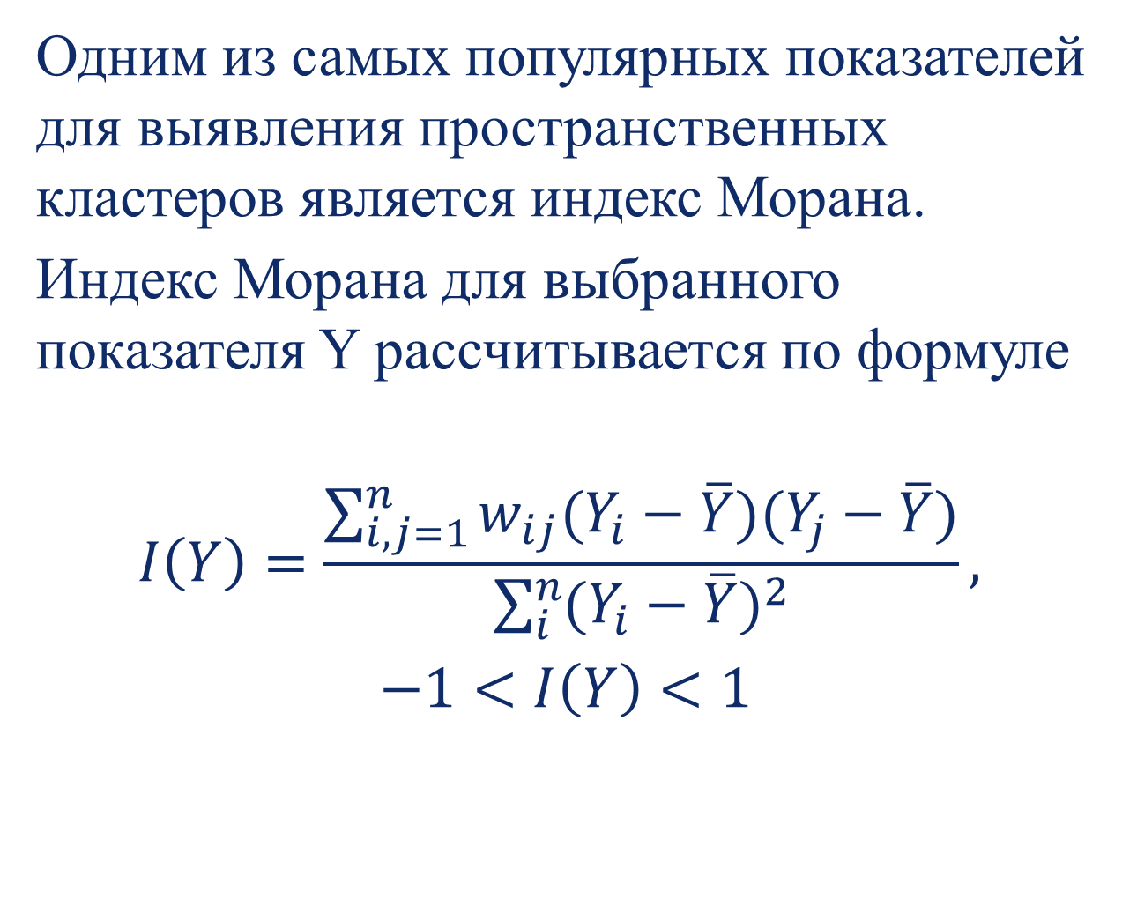
Индекс Морана
Индекс Морана
Одним из самых популярных показателей для выявления пространственных кластеров является индекс Морана.
Индекс Морана для выбранного показателя Y рассчитывается по формуле
$$I\left(Y\right)=\frac{\sum_{i,j=1}^{n}{w_{ij}(Y_{i}−\overline{Y})(Y_{j}−\overline{Y})}}{\sum_{i}^{n}{{(Y_{i}−\overline{Y})}^{2}}},$$
$$−1<I\left(Y\right)<1$$

Slide 6
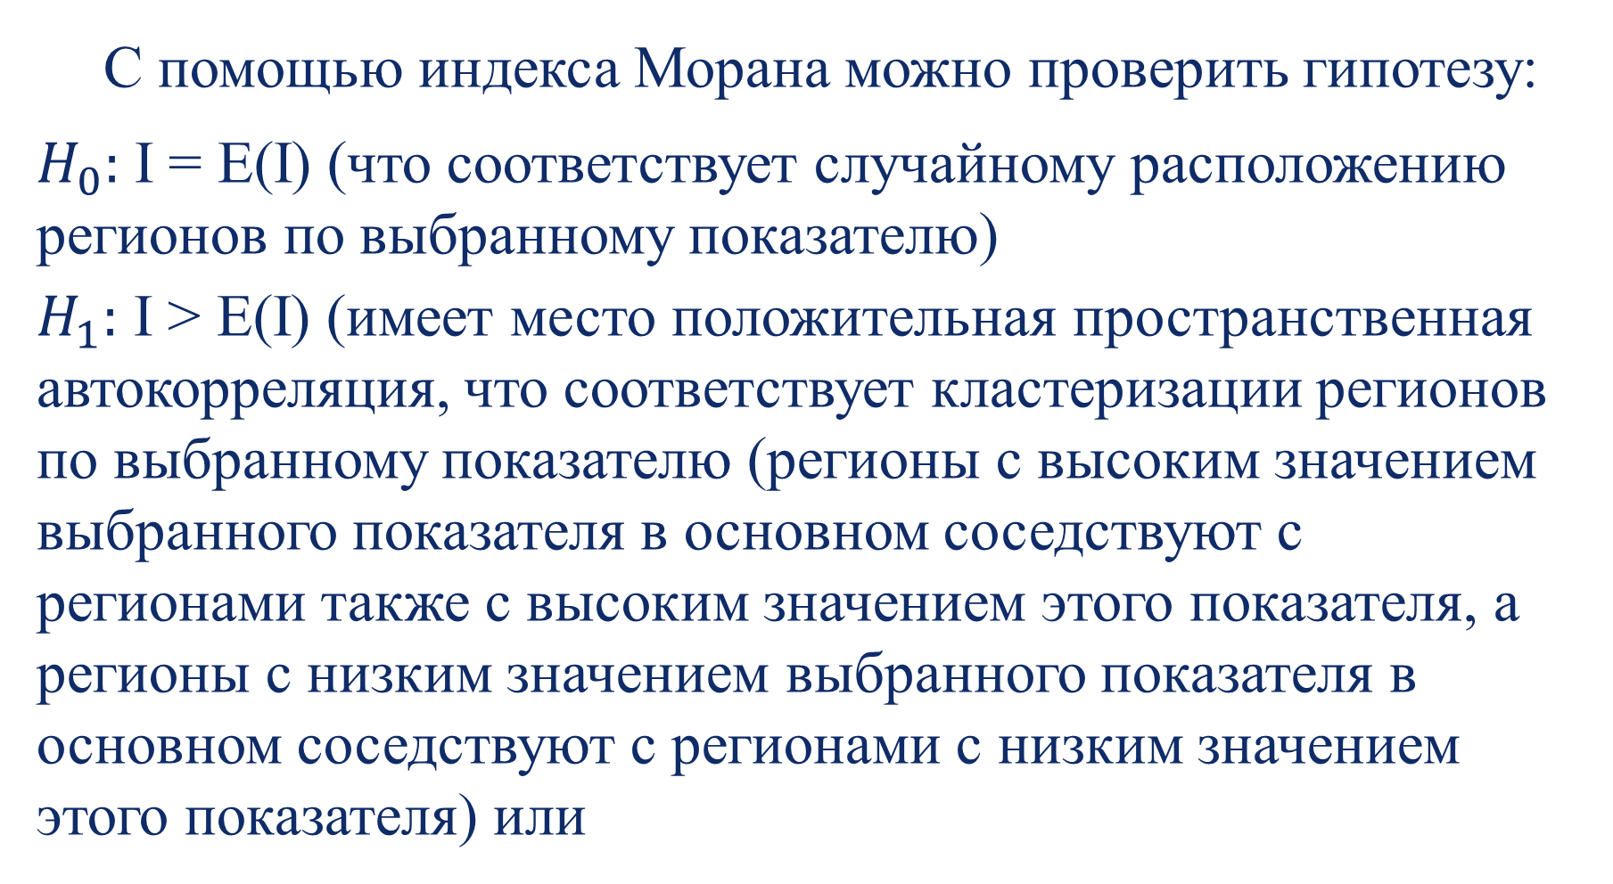
Индекс Морана
Индекс Морана
С помощью индекса Морана можно проверить гипотезу:
$H_{0}:$ I = E(I) (что соответствует случайному расположению регионов по выбранному показателю)
$H_{1}:$ I > E(I) (имеет место положительная пространственная автокорреляция, что соответствует кластеризации регионов по выбранному показателю (регионы с высоким значением выбранного показателя в основном соседствуют с регионами также с высоким значением этого показателя, а регионы с низким значением выбранного показателя в основном соседствуют с регионами с низким значением этого показателя) или

Slide 7
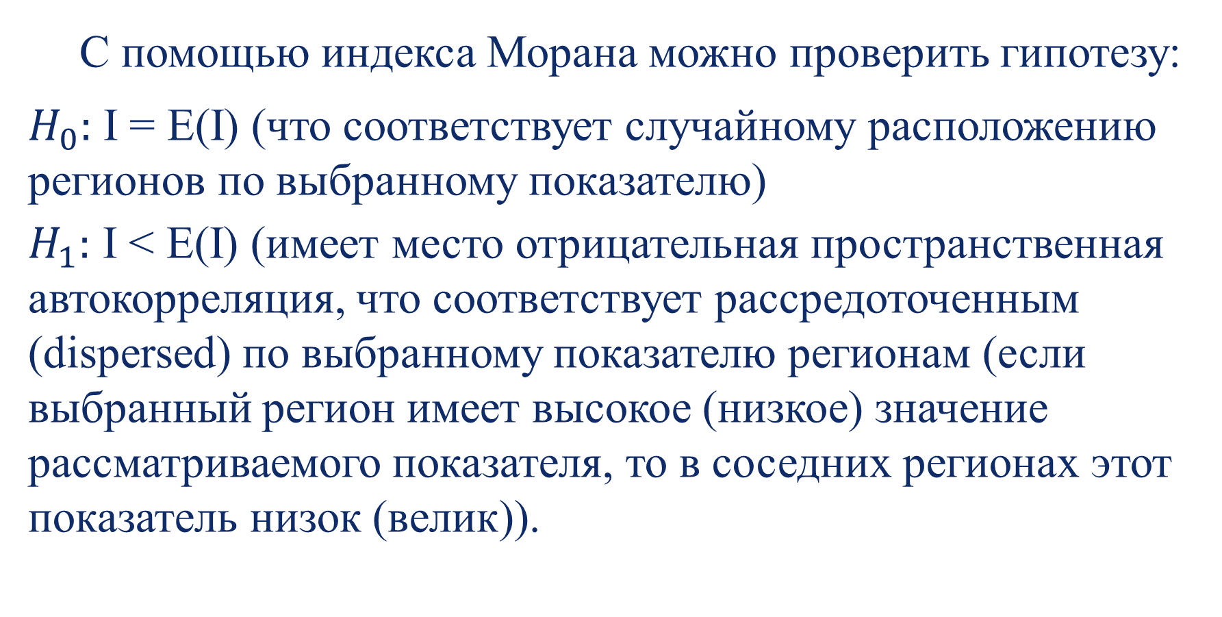
Индекс Морана
Индекс Морана
С помощью индекса Морана можно проверить гипотезу:
$H_{0}:$ I = E(I) (что соответствует случайному расположению регионов по выбранному показателю)
$H_{1}:$ I < E(I) (имеет место отрицательная пространственная автокорреляция, что соответствует рассредоточенным (dispersed) по выбранному показателю регионам (если выбранный регион имеет высокое (низкое) значение рассматриваемого показателя, то в соседних регионах этот показатель низок (велик)).

Slide 8

Индекс Морана
  Моделирование случайного расположения объектов
  Подход 1: $Y_{1}$,…, $Y_{n}$ - независимые случайные величины, имеющие совместное нормальное распределение.
  Подход 2: $Y_{1}$,…, $Y_{n}$ переставляются (равные вероятности каждой перестановки).

Slide 9
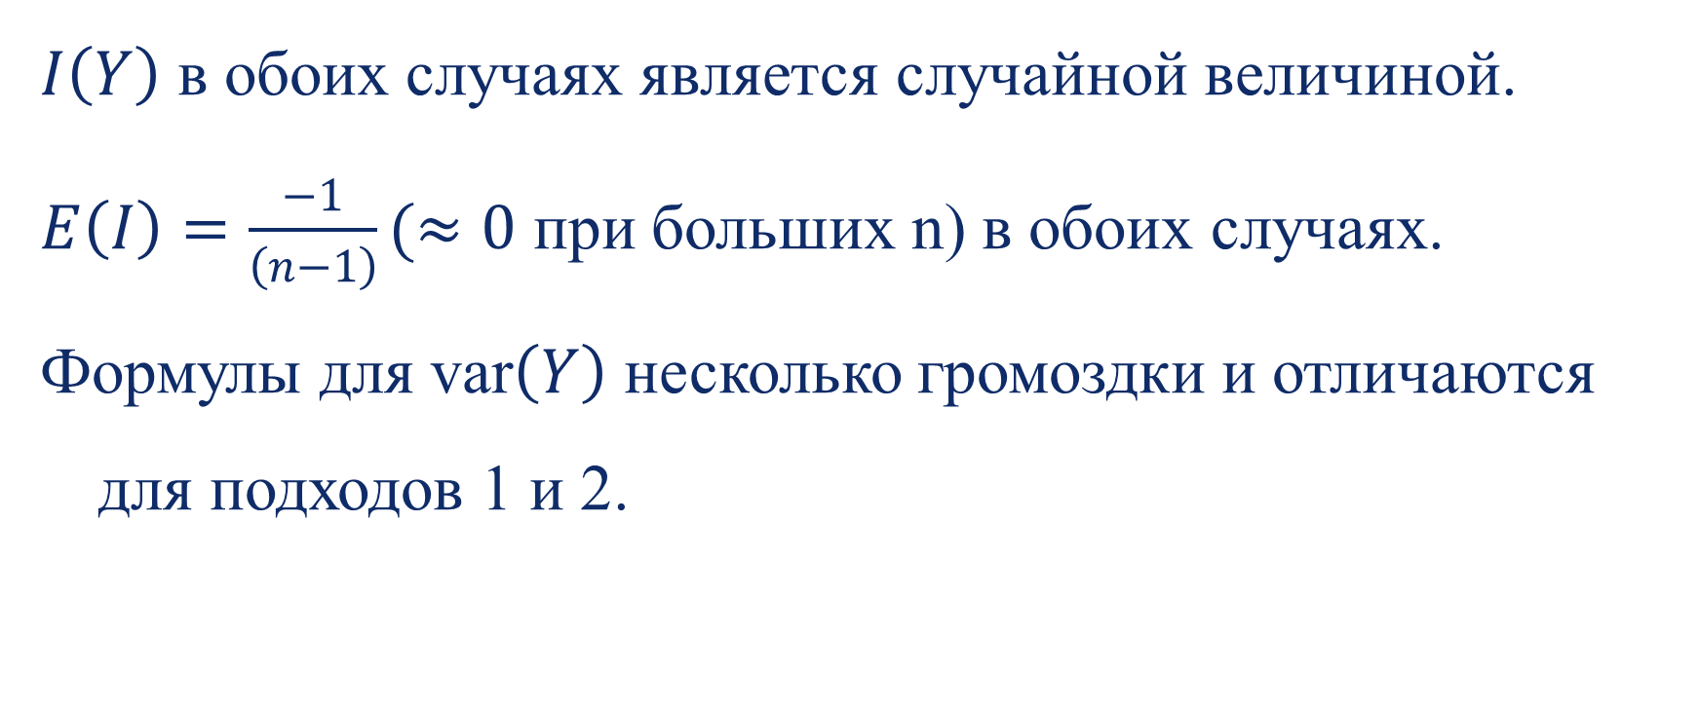
Индекс Морана
  Моделирование случайного расположения объектов
  $I\left(Y\right)$ в обоих случаях является случайной величиной.
  $E\left(I\right)=\frac{−1}{\left(n−1\right)}(≈0$ при больших n) в обоих случаях.
  Формулы для var$\left(Y\right)$ несколько громоздки и отличаются для подходов 1 и 2.

Slide 10

Индекс Морана
Моделирование случайного расположения объектов
$$z=\frac{I−E(I)}{\sqrt{\text{Var}(I)}},$$
Асимптотически (при больших n) эта статистика имеет распределение N(0, 1).

Slide 11
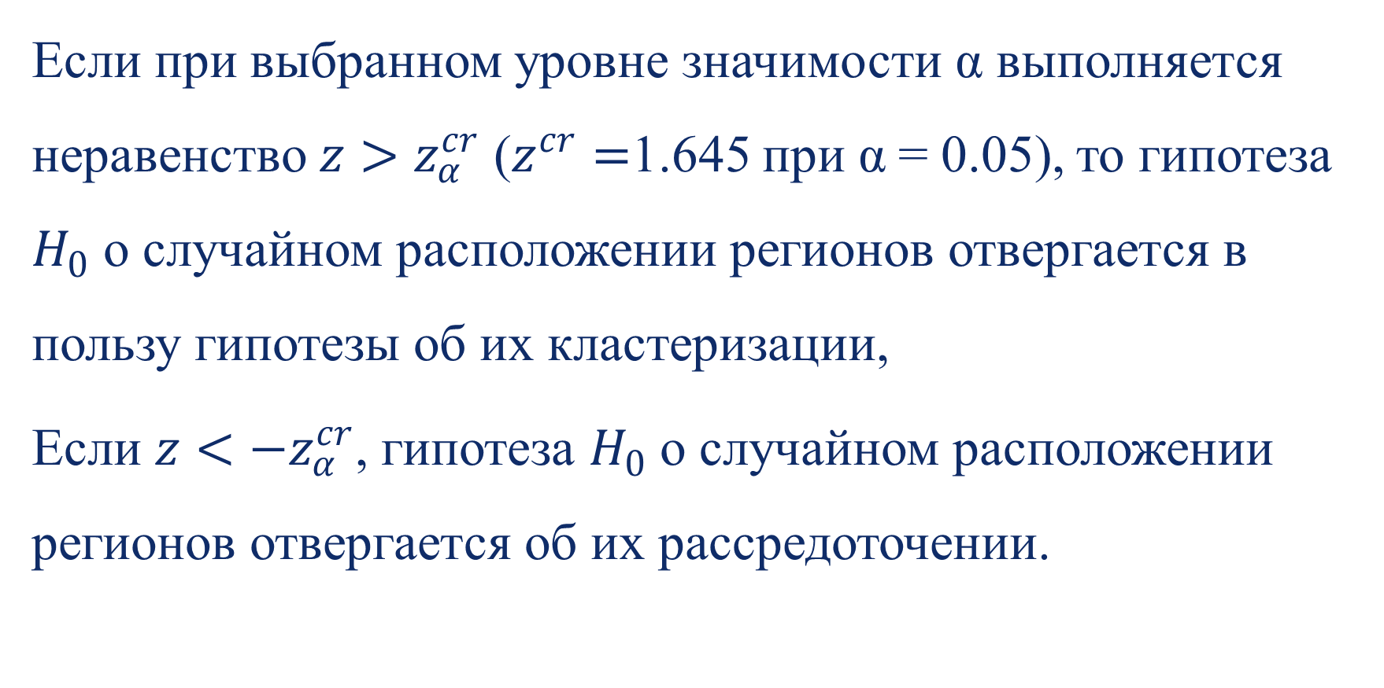
Индекс Морана
Моделирование случайного расположения объектов
  Если при выбранном уровне значимости α выполняется неравенство $z>z_{α}^{cr}$ ($z^{cr}=$1.645 при α = 0.05), то гипотеза $H_{0}$ о случайном расположении регионов отвергается в пользу гипотезы об их кластеризации,
  Если $z<−z_{α}^{cr}$, гипотеза $H_{0}$ о случайном расположении регионов отвергается об их рассредоточении.

Slide 12
Индекс Морана
Перестановочный тест Морана
  Но для малых выборок асимптотические тесты не подходят.
  В этом случае проводят перестановочный тест Морана (permutation test).

Slide 13
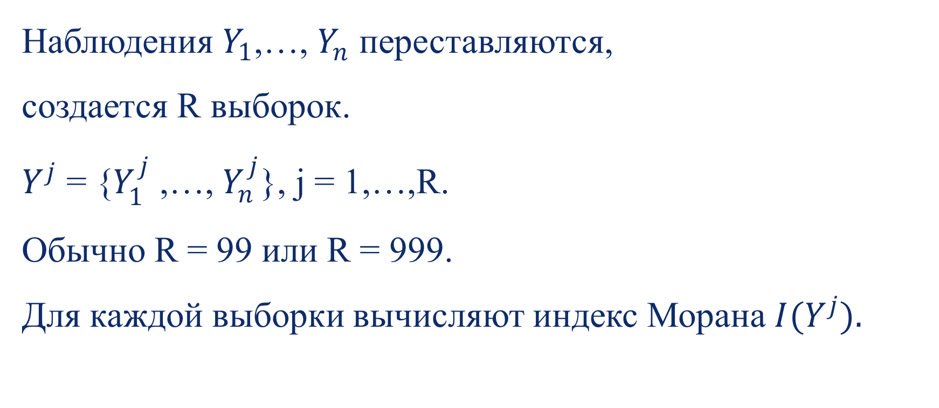
Индекс Морана
Перестановочный тест Морана
  Наблюдения $Y_{1}$,…, $Y_{n}$ переставляются,
  создается R выборок.
  $Y^{j}$ = {$Y_{1}^{j}$ ,…, $Y_{n}^{j}$}, j = 1,…,R.
  Обычно R = 99 или R = 999.
  Для каждой выборки вычисляют индекс Морана ${I(Y}^{j}).$

Slide 14
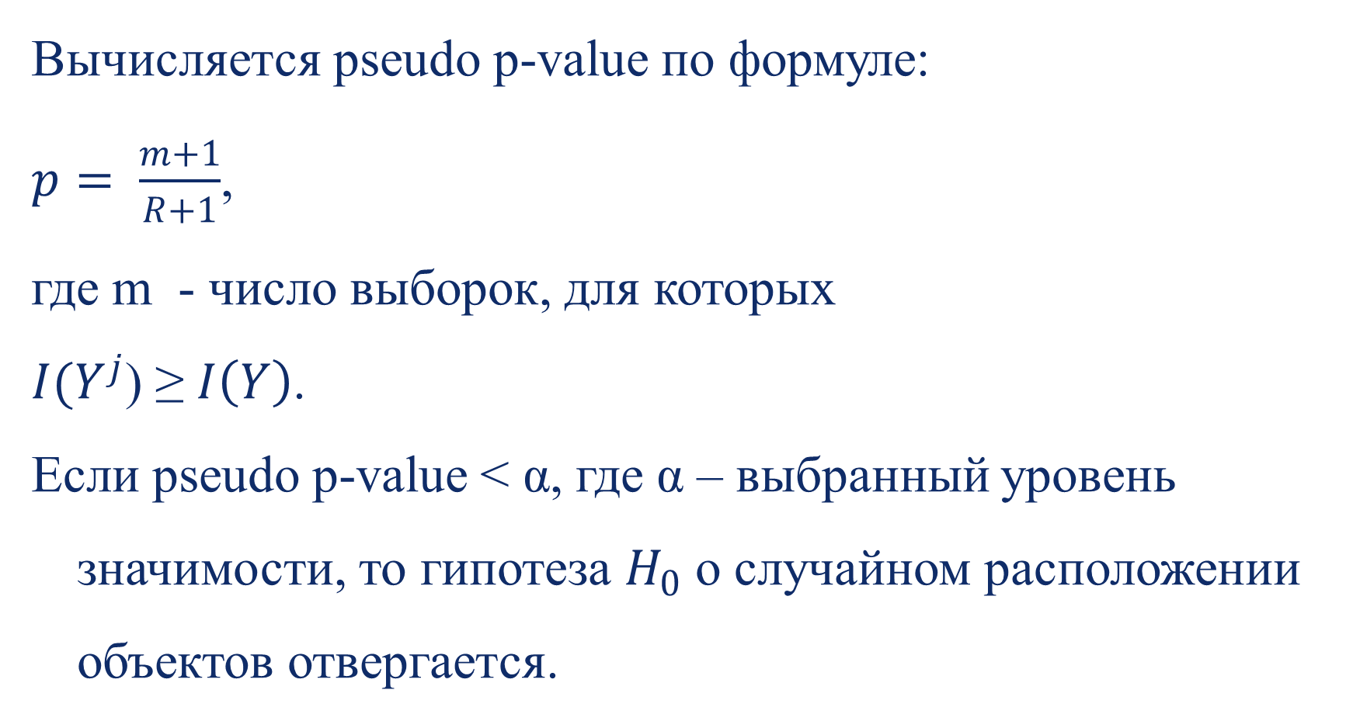
Индекс Морана
Перестановочный тест Морана
  Вычисляется pseudo p-value по формуле:
  $p= \frac{m+1}{R+1}$,
  где m - число выборок, для которых
  $I(Y^{j}$) ≥ $I\left(Y\right)$.
  Если pseudo p-value < α, где α – выбранный уровень значимости, то гипотеза $H_{0}$ о случайном расположении объектов отвергается.

Slide 15
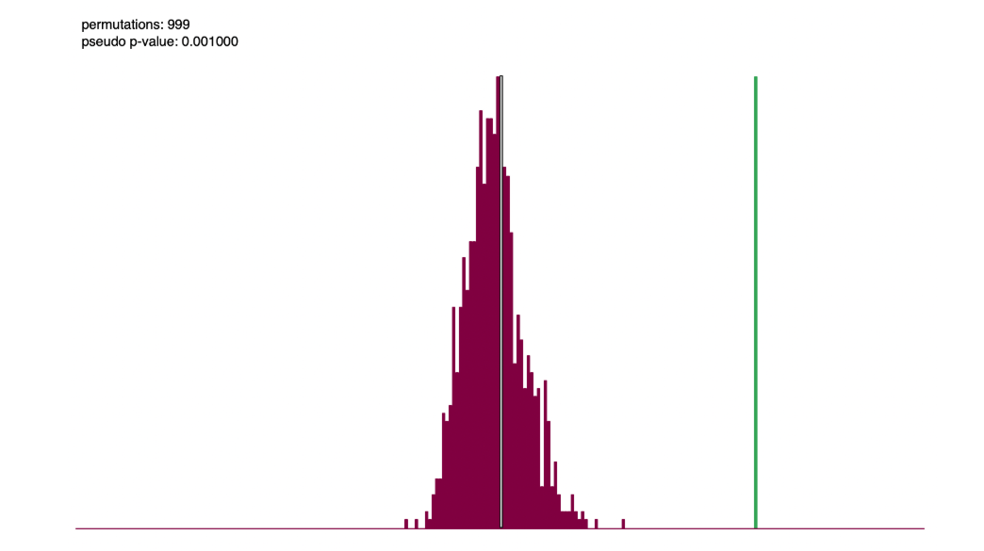
Индекс Морана
Пример перестановочного теста Морана
  Источник: An Introduction to Spatial Data Science with GeoDa, Luc Anselin, 2023, https://lanselin.github.io/introbook_vol1/
  Y – доход на душу населения в районах Чикаго.
  Коричневый цвет – гистограмма для 999 рассчитанных значений индекса Морана, зеленый цвет – значение индекса Морана для исходной выборки, гипотеза о случайном расположении районов по этому показателю отвергается.

Slide 16
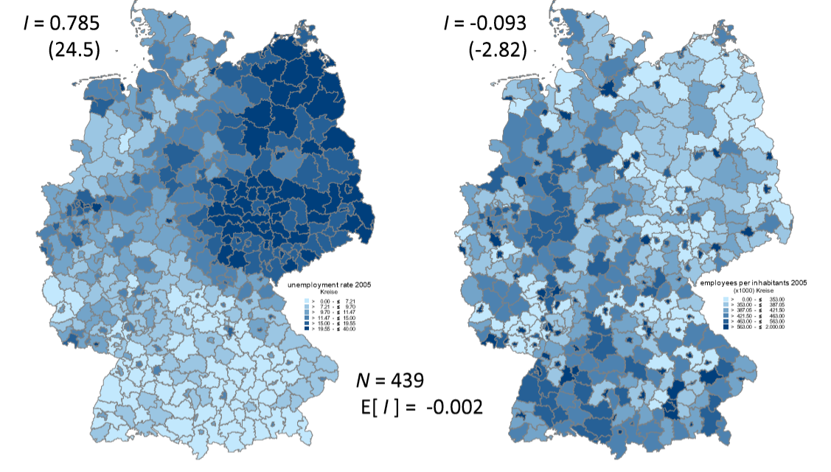
Индекс Морана
Индекс Морана

Slide 17
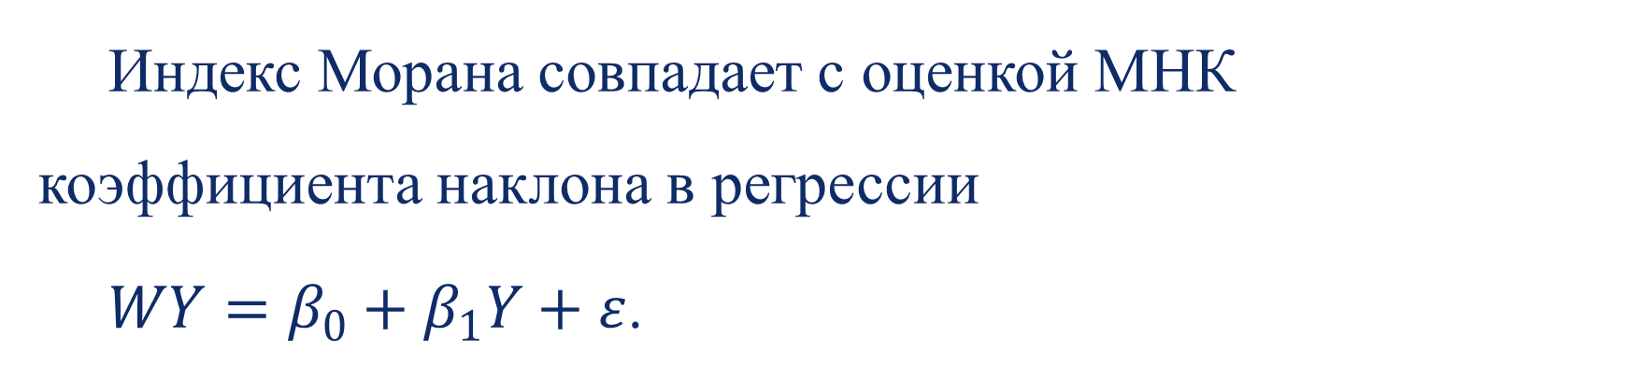
Индекс Морана
Индекс Морана
Индекс Морана совпадает с оценкой МНК коэффициента наклона в регрессии
$WY=β_{0}+β_{1}Y+ε$.

Slide 18
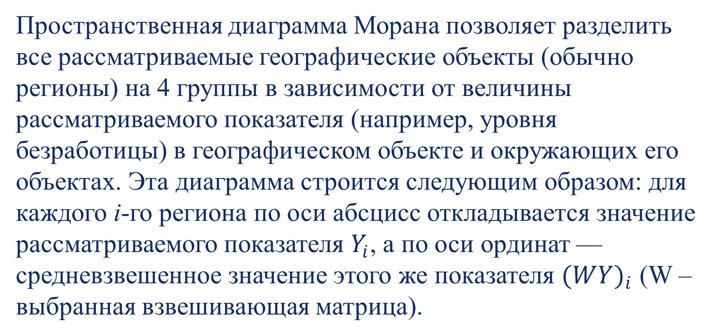
Пространственная диаграмма Морана
Пространственная диаграмма Морана позволяет разделить все рассматриваемые географические объекты (обычно регионы) на 4 группы в зависимости от величины рассматриваемого показателя (например, уровня безработицы) в географическом объекте и окружающих его объектах. Эта диаграмма строится следующим образом: для каждого i-го региона по оси абсцисс откладывается значение рассматриваемого показателя $Y_{i}$, а по оси ординат — средневзвешенное значение этого же показателя $(W{Y)}_{i}$ (W – выбранная взвешивающая матрица).

Slide 19
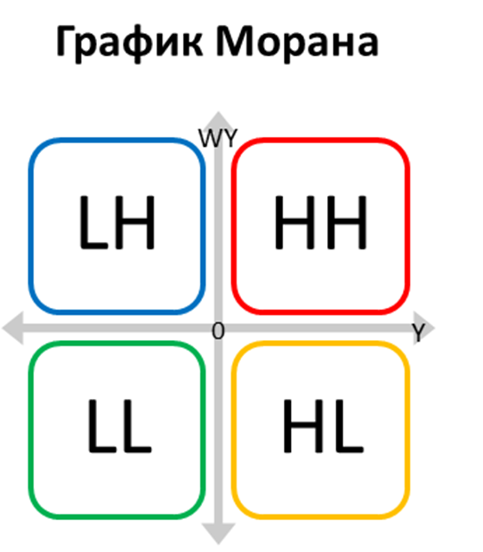
Пространственная диаграмма Морана

Slide 20
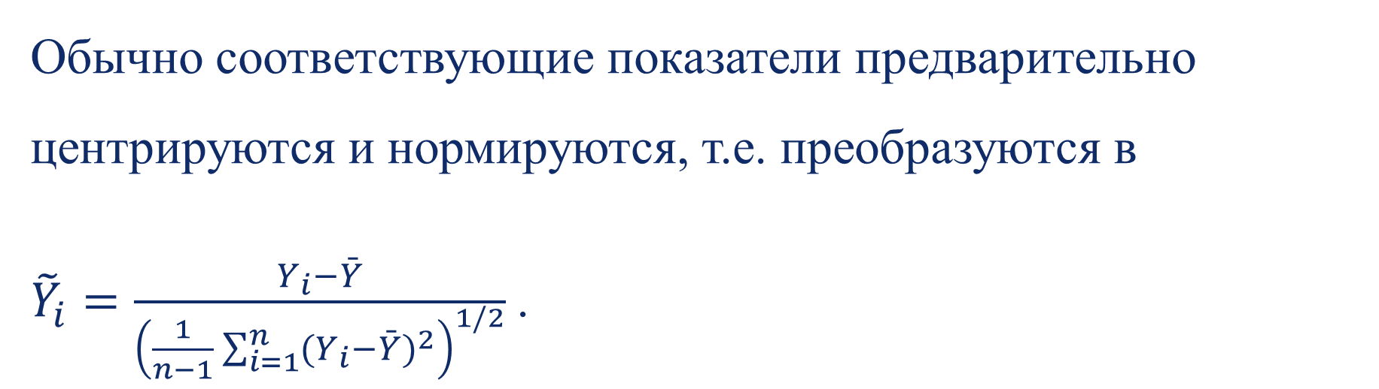
Пространственная диаграмма Морана
Обычно соответствующие показатели предварительно центрируются и нормируются, т.е. преобразуются в
${\tilde{Y}}_{i}=\frac{Y_{i}−\bar{Y}}{{\left(\frac{1}{n−1}\sum_{i=1}^{n}{(Y_{i}−\bar{Y})^{2}}\right)}^{1/2}}$.

Slide 21
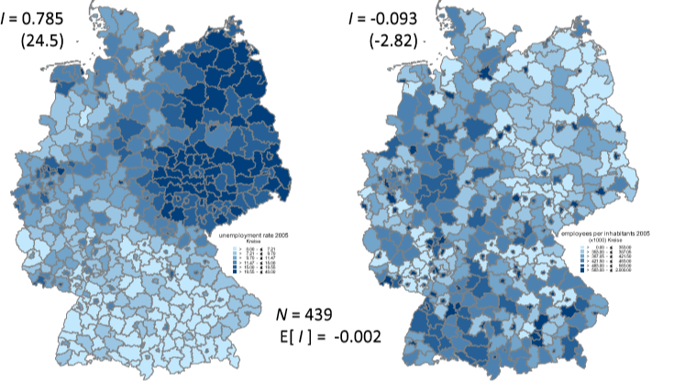
Индекс Морана и диаграмма Морана

Slide 22
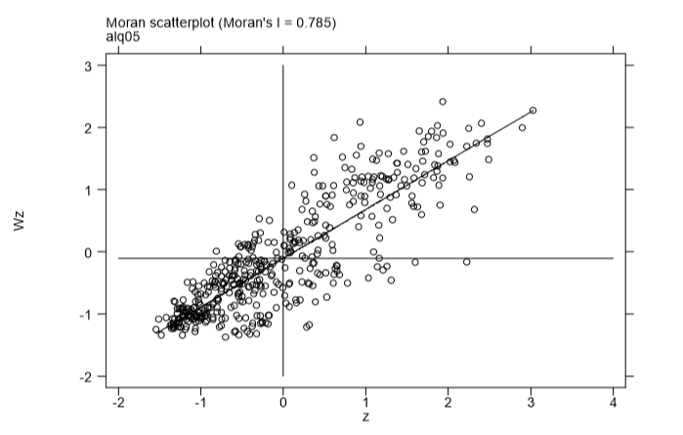
Индекс Морана и диаграмма Морана

Slide 23
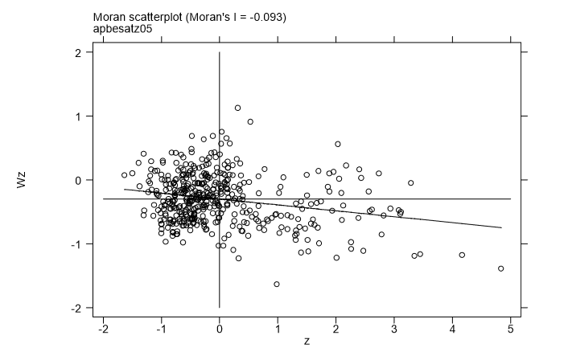
Индекс Морана и диаграмма Морана

Slide 24

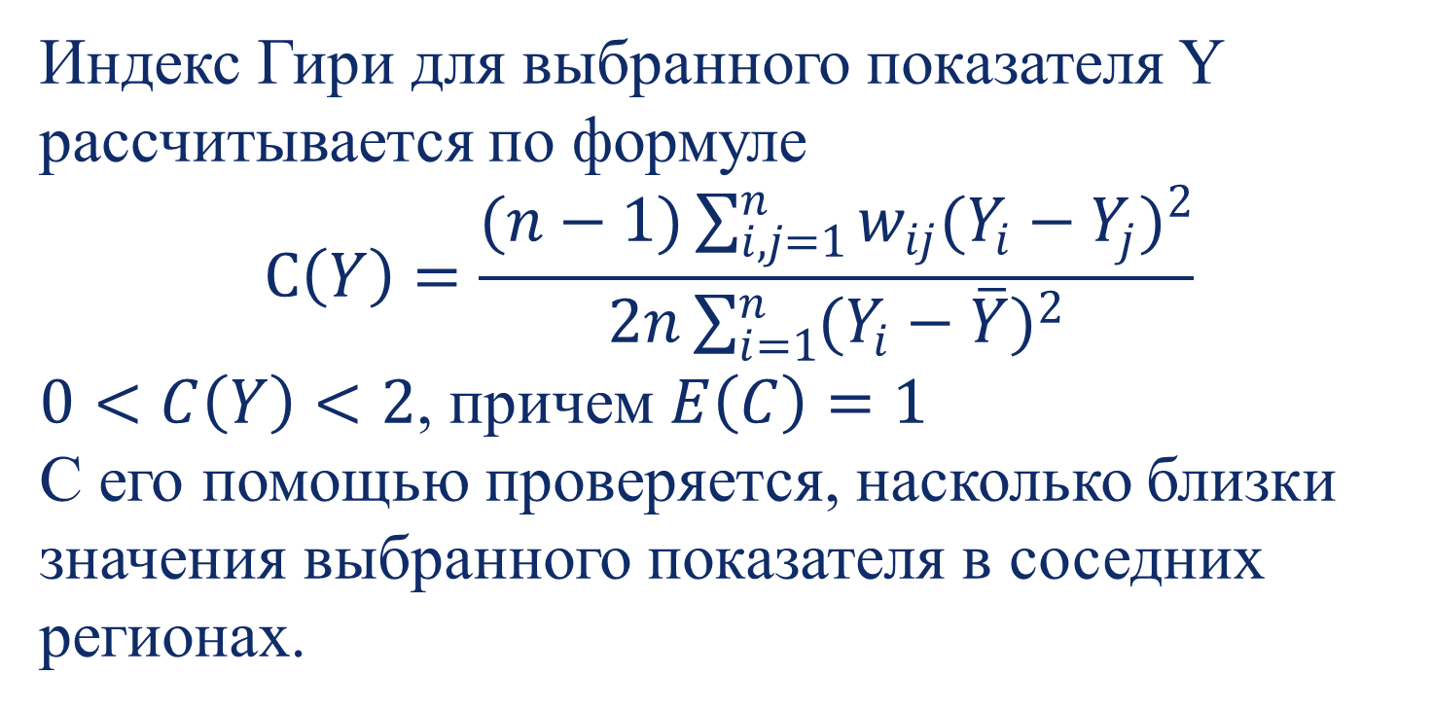
Индекс Гири
Индекс Гири для выбранного показателя Y рассчитывается по формуле
$$С\left(Y\right)=\frac{(n−1)\sum_{i,j=1}^{n}{w_{ij}{(Y_{i}−Y_{j})}^{2}}}{2n\sum_{i=1}^{n}{{(Y_{i}−\overline{Y})}^{2}}}$$
$0<C\left(Y\right)<2$, причем $E\left(C\right)=1$
С его помощью проверяется, насколько близки значения выбранного показателя в соседних регионах.

Slide 25
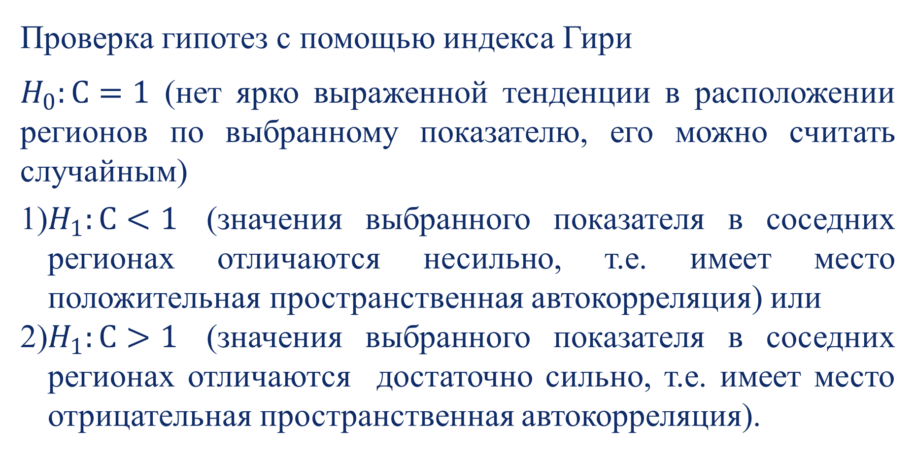
Индекс Гири
Проверка гипотез с помощью индекса Гири
$H_{0}:С=1$ (нет ярко выраженной тенденции в расположении регионов по выбранному показателю, его можно считать случайным)
$H_{1}:С<1$ (значения выбранного показателя в соседних регионах отличаются несильно, т.е. имеет место положительная пространственная автокорреляция) или
$H_{1}:С>1$ (значения выбранного показателя в соседних регионах отличаются достаточно сильно, т.е. имеет место отрицательная пространственная автокорреляция).

Slide 26
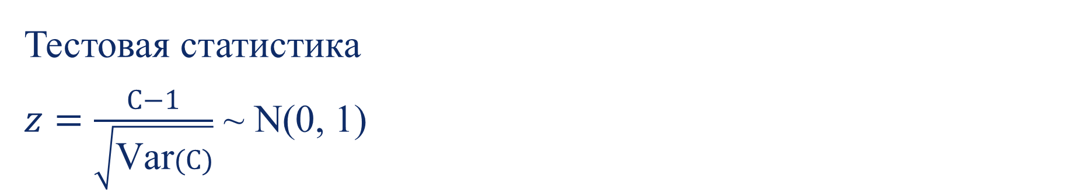
Индекс Гири
Тестовая статистика
$z=\frac{С−1}{\sqrt{\text{Var}(С)}}$ ~ N(0, 1)

Slide 27

Индекс Гетиса–Орда
Индекс Гетиса–Орда для выбранного показателя Y
рассчитывается по формуле

Slide 28
Индекс Гетиса–Орда
Если с помощью индексов Морана и Гири можно определить, имеет ли место кластеризация регионов по выбранному показателю, то индекс Гетиса-Орда позволяет получить дополнительную информацию о том, это кластеры с большими или малыми значениями рассматриваемого показателя.

Slide 29
Индекс Гетиса–Орда
Если с помощью индексов Морана и Гири можно определить, имеет ли место кластеризация регионов по выбранному показателю, то индекс Гетиса-Орда позволяет получить дополнительную информацию о том, это кластеры с большими или малыми значениями рассматриваемого показателя.

Slide 30
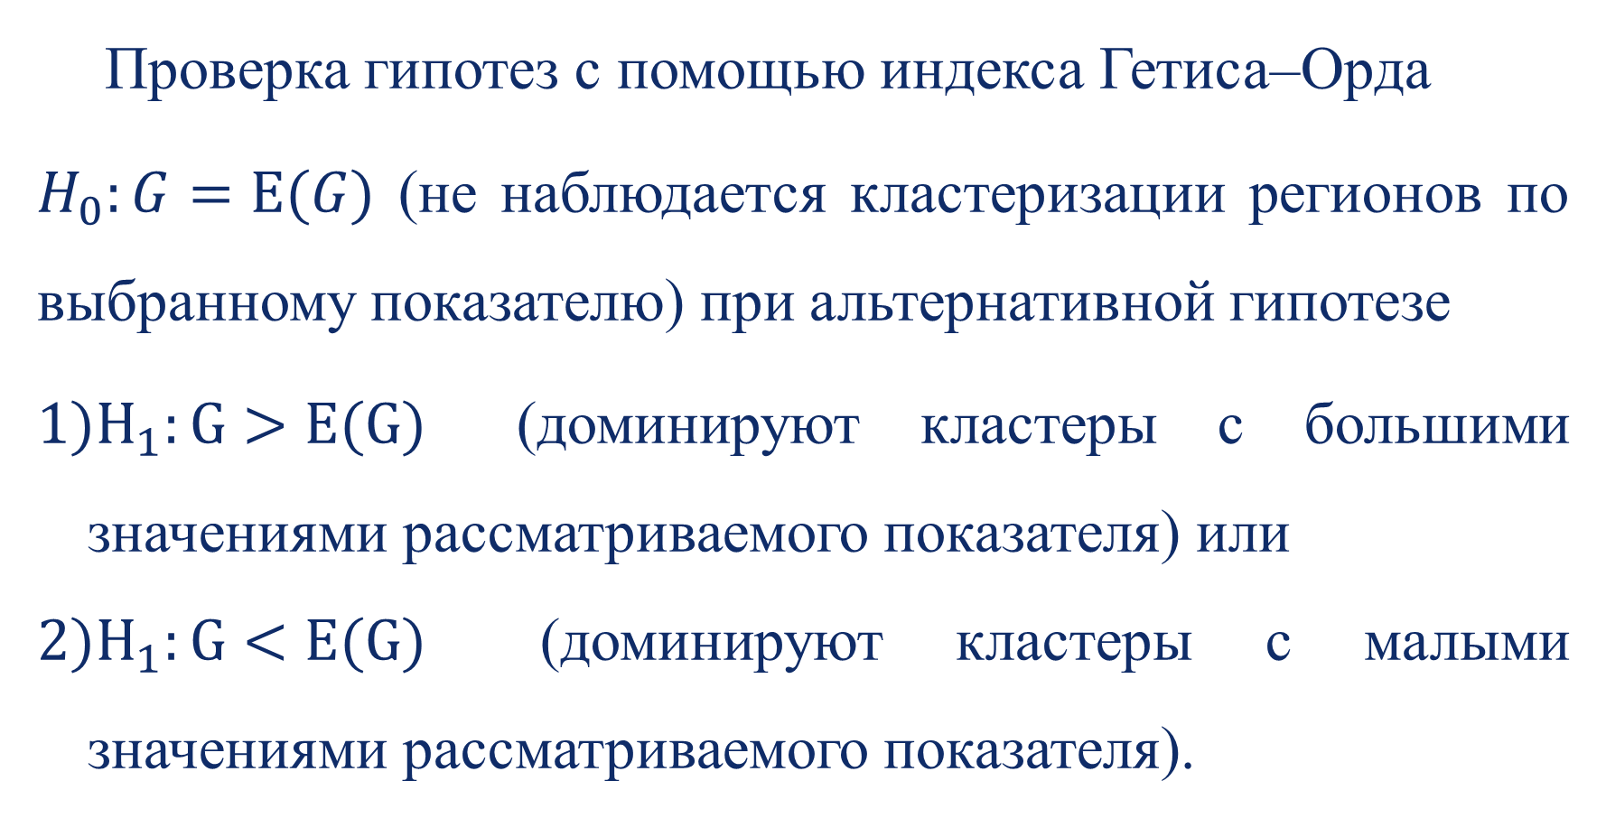
Индекс Гетиса–Орда
Проверка гипотез с помощью индекса Гетиса–Орда
$H_{0}:G=E(G)$ (не наблюдается кластеризации регионов по выбранному показателю) при альтернативной гипотезе
$H_{1}:G>E(G)$ (доминируют кластеры с большими значениями рассматриваемого показателя) или
$H_{1}:G<E(G)$ (доминируют кластеры с малыми значениями рассматриваемого показателя).

Slide 31
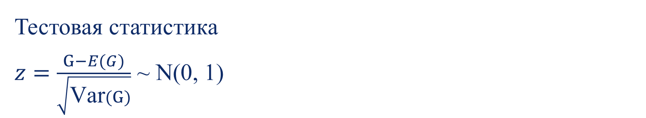
Индекс Гетиса–Орда
Тестовая статистика
$z=\frac{G−E(G)}{\sqrt{\text{Var}(G)}}$ ~ N(0, 1)

Slide 32
Спасибо за внимание!

